Slide 1




Министерство труда и социального развития Мурманской области
Государственное областное автономное учреждение социального обслуживания населения «Комплексный центр социального обслуживания населения ЗАТО г.Североморск»
Итоги реализации регионального Комплекса мер по развитию технологий, альтернативных предоставлению услуг в стационарной форме социального обслуживания, детям-инвалидам и детям с ограниченными возможностями здоровья
Notes:
Название слайда - шрифт Impact, кегль 28.
Заполнение плашек - шрифт Calibri Light, кегль 16.

Slide 2
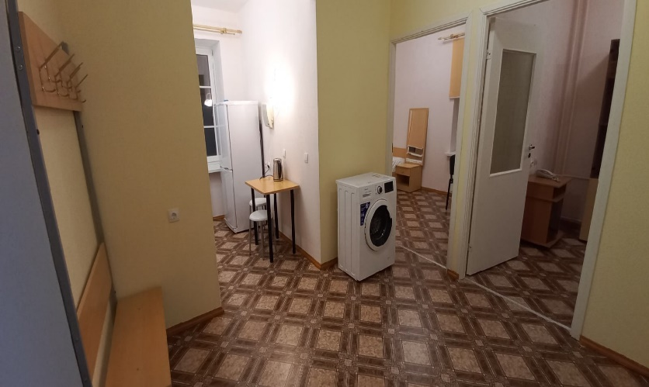
Министерство труда и социального развития Мурманской области
Государственное областное автономное учреждение социального обслуживания населения «Комплексный центр социального обслуживания населения ЗАТО г.Североморск»
Краткое описание технологии
Технология «Тренировочная квартира» подразумевает мероприятия, в которых молодые инвалиды в возрасте от 10 до 23 лет овладевают навыками и умениями, необходимыми для их максимально самостоятельного проживания с сопровождением в открытой социальной среде. Данная технология направлена на формирование навыков самообслуживания, трудовой и коммуникативной функции посредством организации регулярных занятий по социально-бытовой ориентации: «Готовить – это просто», «Стирка белья», «Влажная и сухая уборка», «Глажка белья», «Этикет», «Уход за комнатными растениями».
Период реализации : Сентябрь 2020- Декабрь 2021
Технология
«Тренировочная квартира»
Notes:
Название слайда - шрифт Impact, кегль 28.
Заполнение плашек - шрифт Calibri Light, кегль 16.

Slide 3

Министерство труда и социального развития Мурманской области
Государственное областное автономное учреждение социального обслуживания населения «Комплексный центр социального обслуживания населения ЗАТО г.Североморск»
организация сопровождаемого проживания и подготовка молодых инвалидов к самостоятельному образу жизни;
формирование навыков самообслуживания, трудовой и коммуникативной функции.
Целевая группа: молодые инвалиды.
Цель
Notes:
Название слайда - шрифт Impact, кегль 28.
Заполнение плашек - шрифт Calibri Light, кегль 16.

Slide 4

Министерство труда и социального развития Мурманской области
Государственное областное автономное учреждение социального обслуживания населения «Комплексный центр социального обслуживания населения ЗАТО г.Североморск»
Задачи
организация регулярных занятий по социально-бытовой ориентации;
формирование саморегулируемого поведения;
развитие личностного потенциала;
формирование и закрепление навыков социально-коммуникативной деятельности;
формирование и закрепление навыков доступной бытовой деятельности;
проведение обучающих занятий на базе тренировочной квартиры «Взрослеем вместе».
Notes:
Название слайда - шрифт Impact, кегль 28.
Заполнение плашек - шрифт Calibri Light, кегль 16.

Slide 5

Министерство труда и социального развития Мурманской области
Государственное областное автономное учреждение социального обслуживания населения «Комплексный центр социального обслуживания населения ЗАТО г.Североморск»
Подготовительный этап:
1.Формирование целевой группы;
2.Приобретение мебели и бытовой техники;
3.Установка мебели и бытовой техники.
Этап реализации:
1.Обучение молодых инвалидов пользованию приборами и необходимыми предметами быта;
3.Проведение обучающих занятий по социально-бытовой ориентации;
2.Обучение самостоятельному проживанию молодых
инвалидов.
Завершающий этап:
1.Подведение итогов, мониторинг количественных и
качественных показателей.
Этапы реализации:
Notes:
Название слайда - шрифт Impact, кегль 28.
Заполнение плашек - шрифт Calibri Light, кегль 16.

Slide 6
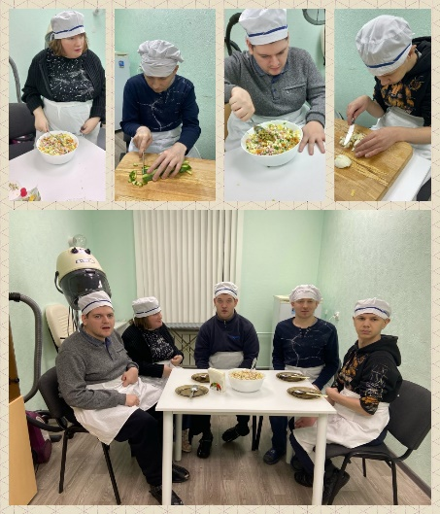
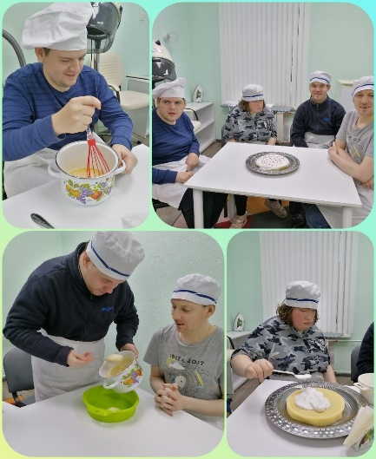
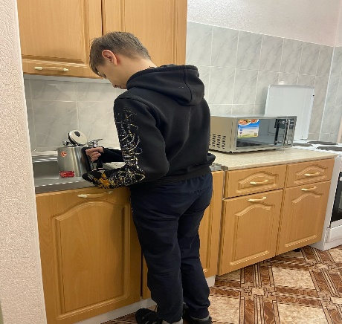
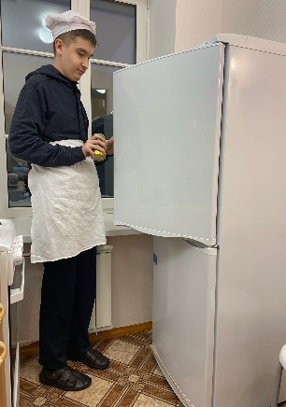
Министерство труда и социального развития Мурманской области
Государственное областное автономное учреждение социального обслуживания населения «Комплексный центр социального обслуживания населения ЗАТО г.Североморск»
подготовка молодых инвалидов к самостоятельной жизни, к преодолению трудностей бытовой социализации;
рассматриваются основы рационального питания и приобретаются элементарные практические навыки приготовления пищи и навыки самообслуживания в организации питания;
создание надлежащих условий и оказание помощи в социальной адаптации.
Цикл занятий по социально-бытовой ориентации
«Готовить – это просто»
Notes:
Название слайда - шрифт Impact, кегль 28.
Заполнение плашек - шрифт Calibri Light, кегль 16.

Slide 7
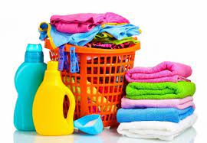
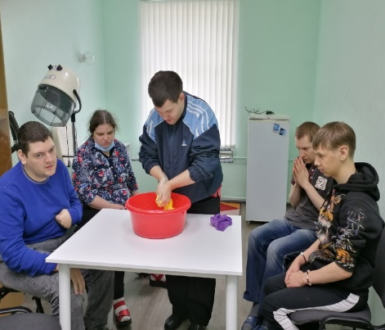
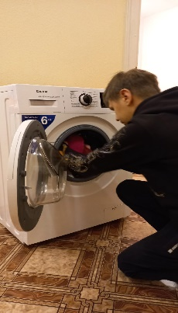
Министерство труда и социального развития Мурманской области
Государственное областное автономное учреждение социального обслуживания населения «Комплексный центр социального обслуживания населения ЗАТО г.Североморск»
формирование навыков стирки белья для того, чтобы оно не выцветало, не садилось, не покрывалось катышками, правильного ухода за одеждой (стирка, полоскание, отжим, сушка;
реализация возможностей молодых инвалидов;
знание символов, которые используются в современной одежде и раскрытие их значения.
Цикл занятий по социально-бытовой ориентации
«Стирка белья»
Notes:
Название слайда - шрифт Impact, кегль 28.
Заполнение плашек - шрифт Calibri Light, кегль 16.

Slide 8
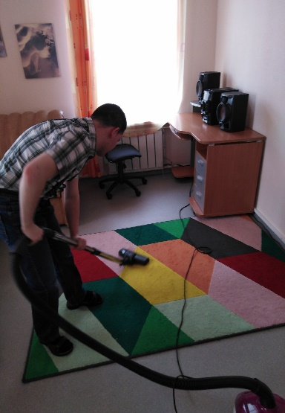
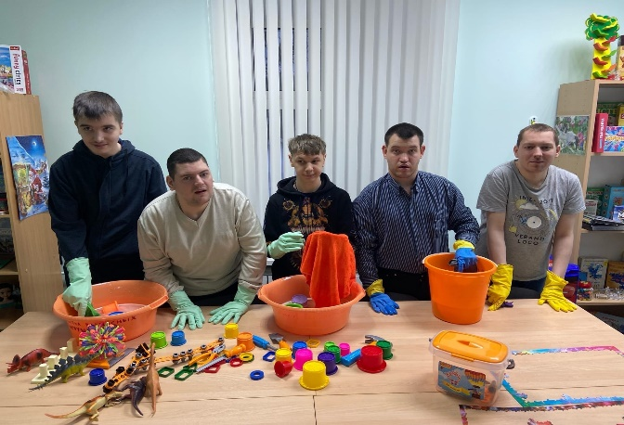
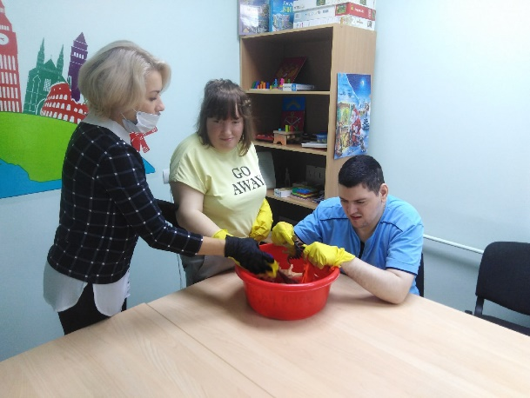
Министерство труда и социального развития Мурманской области
Государственное областное автономное учреждение социального обслуживания населения «Комплексный центр социального обслуживания населения ЗАТО г.Североморск»
умение пользоваться моющими средствами и инвентарем для уборки, планирование предстоящей работы, осуществление самоконтроля;
воспитание и развитие трудовых навыков и умений, желания трудиться, самостоятельности, аккуратности, терпения, привычки поддерживать чистоту.
Цикл занятий по социально-бытовой ориентации
«Влажная и сухая уборка»
Notes:
Название слайда - шрифт Impact, кегль 28.
Заполнение плашек - шрифт Calibri Light, кегль 16.

Slide 9
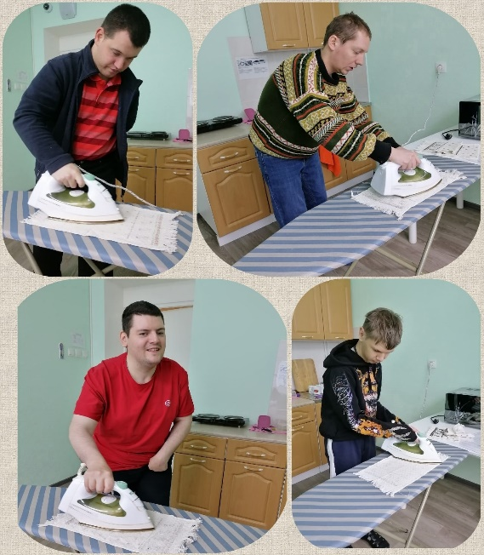
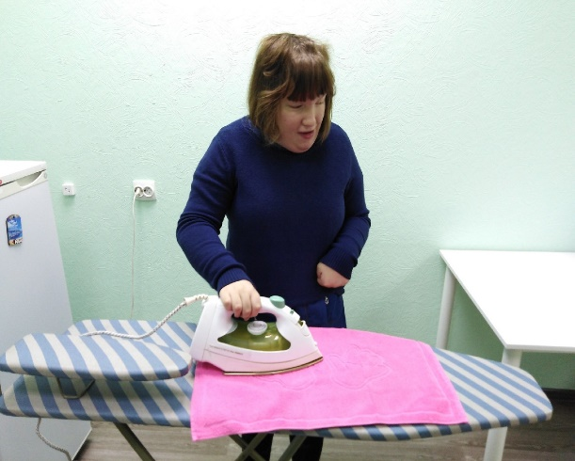
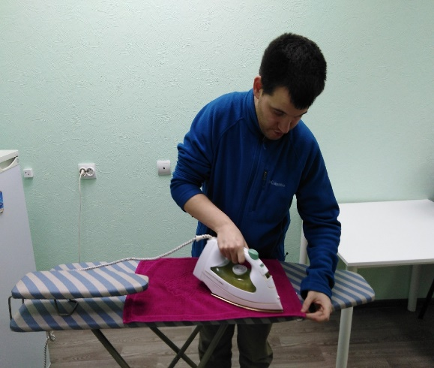
Министерство труда и социального развития Мурманской области
Государственное областное автономное учреждение социального обслуживания населения «Комплексный центр социального обслуживания населения ЗАТО г.Североморск»
изучение правил глажки изделий из различных видов ткани, глажка белья;
знание простых и полезных рекомендаций, которые позволят сэкономить время и не нанести вред одежде.
Цикл занятий по социально-бытовой ориентации
«Глажка белья»
Notes:
Название слайда - шрифт Impact, кегль 28.
Заполнение плашек - шрифт Calibri Light, кегль 16.

Slide 10
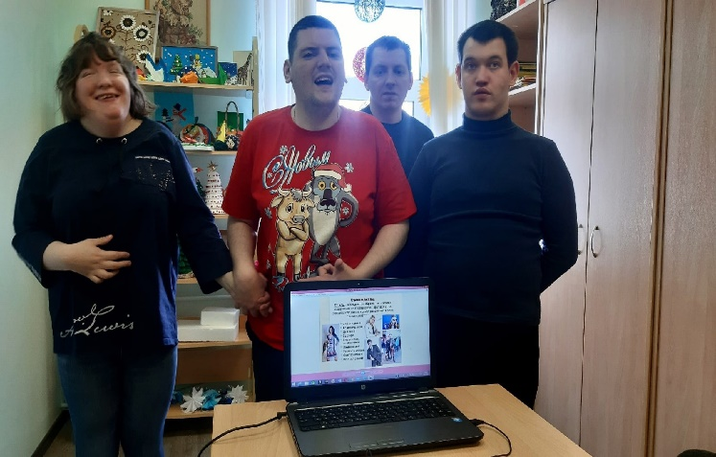
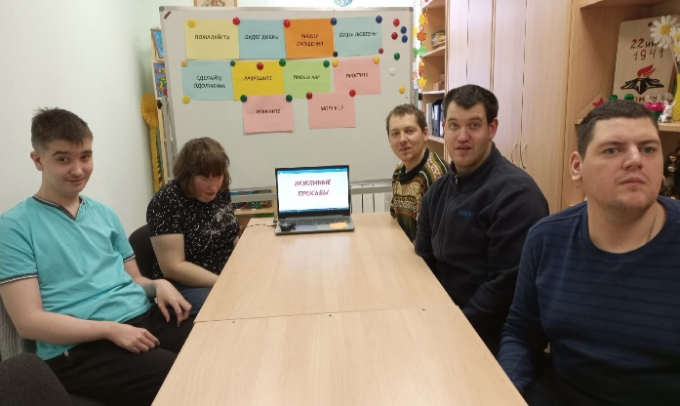
Министерство труда и социального развития Мурманской области
Государственное областное автономное учреждение социального обслуживания населения «Комплексный центр социального обслуживания населения ЗАТО г.Североморск»
эффективное средство социализации, составная часть внешней культуры общества, правила поведения, организующие жизнь общества;
применение различных выражений вежливости: извинения, благодарности, просьбы
Цикл занятий по социально-бытовой ориентации
«Этикет»
Notes:
Название слайда - шрифт Impact, кегль 28.
Заполнение плашек - шрифт Calibri Light, кегль 16.

Slide 11
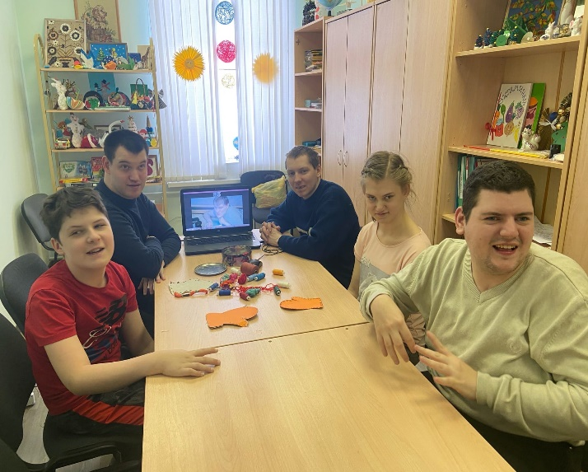
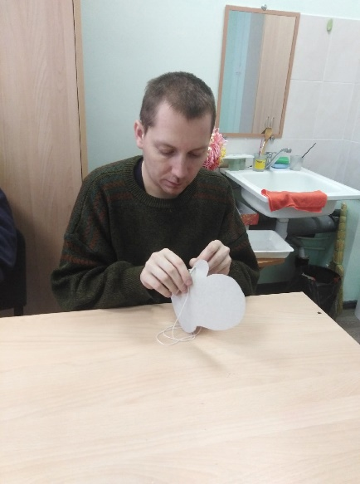
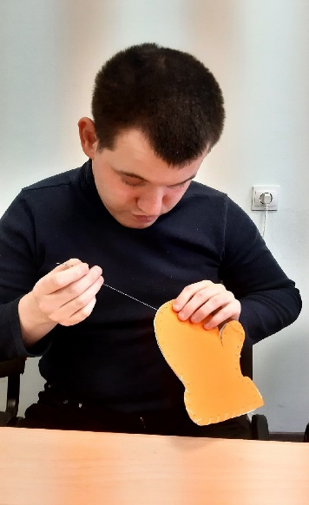
Министерство труда и социального развития Мурманской области
Государственное областное автономное учреждение социального обслуживания населения «Комплексный центр социального обслуживания населения ЗАТО г.Североморск»
Цикл занятий по социально-бытовой ориентации
«Учимся шить»
развитие фантазии и мышления;
воспитание терпения и усидчивости;
развитие мелкой моторики рук.
Notes:
Название слайда - шрифт Impact, кегль 28.
Заполнение плашек - шрифт Calibri Light, кегль 16.

Slide 12
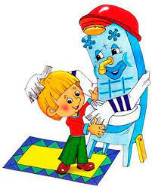

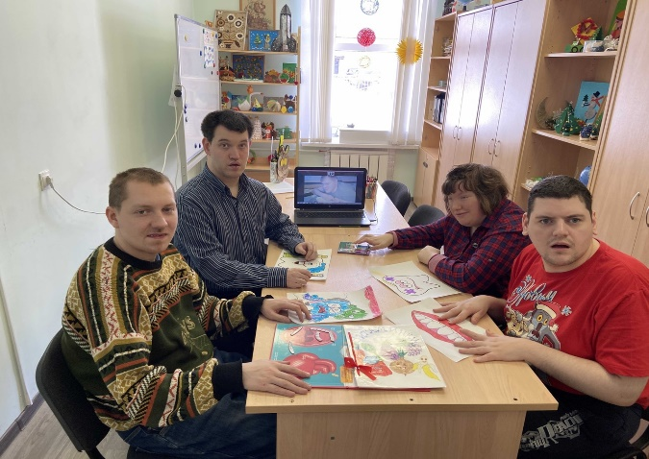
Министерство труда и социального развития Мурманской области
Государственное областное автономное учреждение социального обслуживания населения «Комплексный центр социального обслуживания населения ЗАТО г.Североморск»
Цикл занятий по социально-бытовой ориентации
«Гигиена»
формирование ответственности за сохранение собственного здоровья;
обеспечение здорового образа жизни путем создания среды, благоприятной для укрепления здоровья, гигиене полости рта, тела, лица, рук и т.д.
Notes:
Название слайда - шрифт Impact, кегль 28.
Заполнение плашек - шрифт Calibri Light, кегль 16.

Slide 13
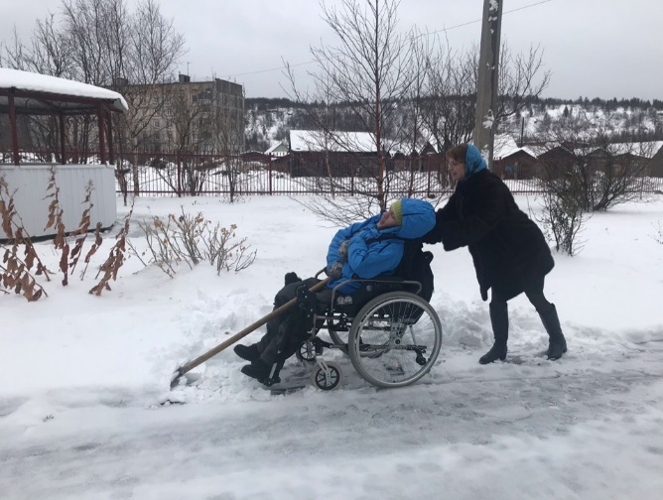
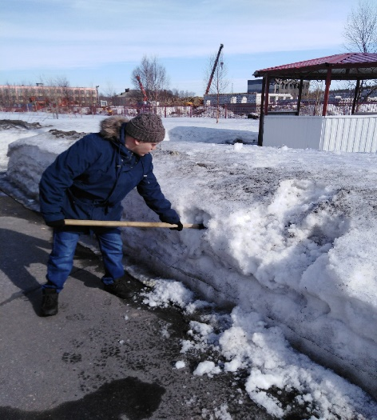
Министерство труда и социального развития Мурманской области
Государственное областное автономное учреждение социального обслуживания населения «Комплексный центр социального обслуживания населения ЗАТО г.Североморск»
коррекция и развитие познавательных процессов;
развития мелкой моторики;
формирование трудовой и коммуникативной функции;
умение планировать работу и самостоятельность, пользоваться уборочным инвентарем.
Цикл занятий по социально-бытовой ориентации
«Субботник»
Notes:
Название слайда - шрифт Impact, кегль 28.
Заполнение плашек - шрифт Calibri Light, кегль 16.

Slide 14
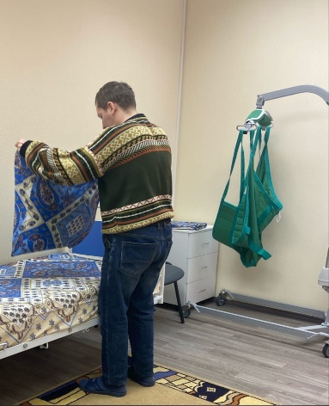
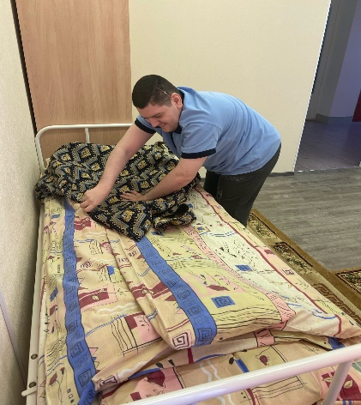
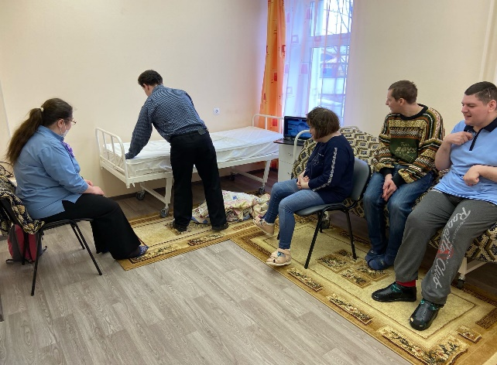
Министерство труда и социального развития Мурманской области
Государственное областное автономное учреждение социального обслуживания населения «Комплексный центр социального обслуживания населения ЗАТО г.Североморск»
Занятия по социально-бытовой ориентации
«Уборка спального места»
смена белья и заправка постели;
формирование навыков самообслуживания;
закрепление навыков уборки спального места.
Notes:
Название слайда - шрифт Impact, кегль 28.
Заполнение плашек - шрифт Calibri Light, кегль 16.

Slide 15
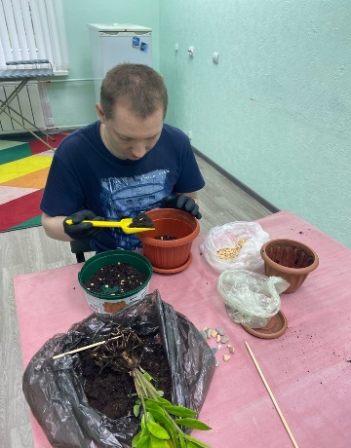
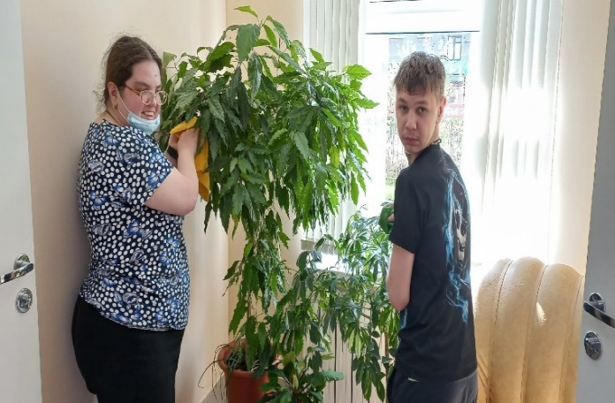
Министерство труда и социального развития Мурманской области
Государственное областное автономное учреждение социального обслуживания населения «Комплексный центр социального обслуживания населения ЗАТО г.Североморск»
расширение представления о живой природе, выращивание и уход за растениями, развитие наблюдательности, воспитание любви и бережного отношения к природе, эстетическое восприятие окружающего мира;
уникальная возможность общения с природой в любое время года;
работа с растениями и природным материалом способствует совершенствованию познавательных процессов, трудовых навыков, стимулирует доброжелательное отношение к окружающему, наполняет жизнь новыми впечатлениями, воспитывает трудолюбие, бережное отношение к комнатным растениям.
Цикл занятий по социально-бытовой ориентации
«Уход за комнатными растениями»
Notes:
Название слайда - шрифт Impact, кегль 28.
Заполнение плашек - шрифт Calibri Light, кегль 16.

Slide 16

Министерство труда и социального развития Мурманской области
Государственное областное автономное учреждение социального обслуживания населения «Комплексный центр социального обслуживания населения ЗАТО г.Североморск»
Показатели результата (количественные и качественные)
Преодоление трудностей бытовой социализации, развитие навыков социально-средовой ориентации, усвоение правил поведения в быту;
Умение пользоваться приборами и необходимыми предметами быта;
Подготовка молодых инвалидов к самостоятельному
проживанию;
Приобретение навыков поведения в быту и общественных
местах;
Проведение обучающих занятий на базе тренировочной
квартиры. За отчетный период проведено 35 занятий;
Численность молодых людей с инвалидностью, получивших услуги по сопровождаемому проживанию- 7 молодых инвалидов.
Ключевые результаты:
Notes:
Название слайда - шрифт Impact, кегль 28.
Заполнение плашек - шрифт Calibri Light, кегль 16.

Slide 17
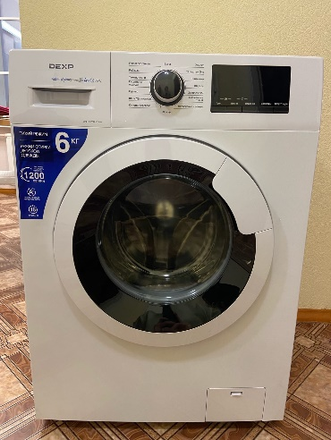
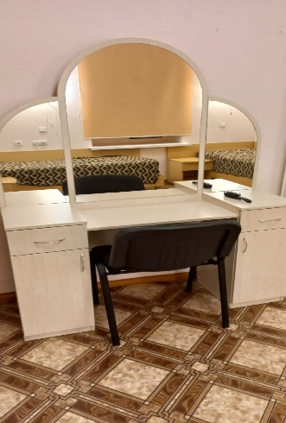
Министерство труда и социального развития Мурманской области
Государственное областное автономное учреждение социального обслуживания населения «Комплексный центр социального обслуживания населения ЗАТО г.Североморск»
Для обеспечения внедрения технологии «Сопровождаемое
проживание» закуплено необходимое социально-бытовое
оборудование и мебель, которые в настоящий момент находятся в «Тренировочной квартире» и используются с целью
организации сопровождаемого проживания.
Приобретение бытовой техники и мебели:
стиральная машина;
холодильник;
пылесос;
чайник;
микроволновая печь;
ноутбук;
туалетный столик.
Финансовое обеспечение реализации регионального Комплекса
мер:
Грант Фонда: 108 000 рублей;
собственные средства заявителя: 22 532 рубля.
Материальное обеспечение
Notes:
Название слайда - шрифт Impact, кегль 28.
Заполнение плашек - шрифт Calibri Light, кегль 16.

Slide 18

Министерство труда и социального развития Мурманской области
Государственное областное автономное учреждение социального обслуживания населения «Комплексный центр социального обслуживания населения ЗАТО г.Североморск»
В рамках реализации Комплекса мер при участии Фонда поддержки детей, осуществлены мероприятия, направленные на обучение, повышение профессиональных компетенций специалистов, осуществляющих социальное обслуживание детей-инвалидов и детей с ОВЗ. На базе стажировочной площадки Фонда поддержки детей, находящихся в трудной жизненной ситуации, в Государственном бюджетном образовательном учреждении Псковской области «Центре лечебной педагогики и дефференцированного обучения», проходило дистанционное обучение по направлению "Сопровождаемое проживание лиц с ментальной инвалидностью". Дистанционное обучение прошли 7 специалистов, получены сертификаты.
Обучение
Notes:
Название слайда - шрифт Impact, кегль 28.
Заполнение плашек - шрифт Calibri Light, кегль 16.

Slide 19
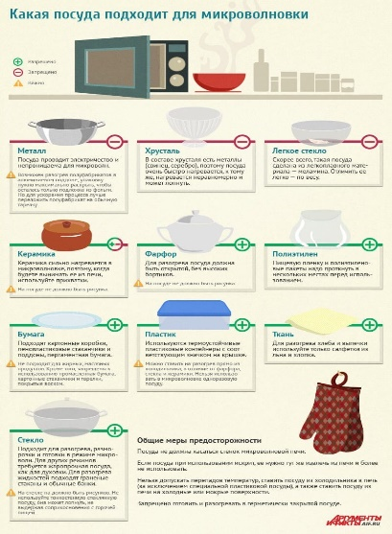
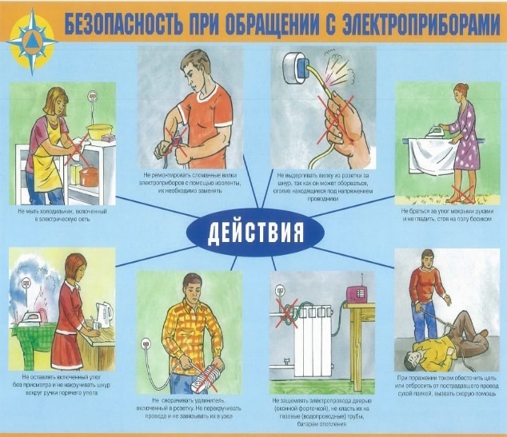
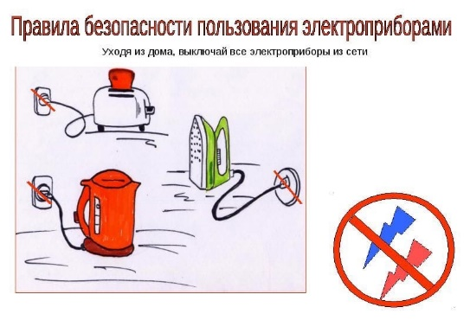
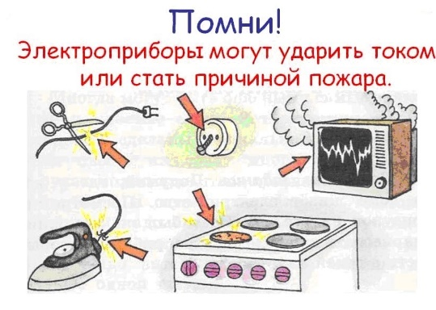
Министерство труда и социального развития Мурманской области
Государственное областное автономное учреждение социального обслуживания населения «Комплексный центр социального обслуживания населения ЗАТО г.Североморск»
памятки;
инструкции;
информационные плакаты;
презентации;
методические разработки циклов занятий;
инструкции по технике безопасности.
Информационно-методические обеспечения
Notes:
Название слайда - шрифт Impact, кегль 28.
Заполнение плашек - шрифт Calibri Light, кегль 16.

Slide 20
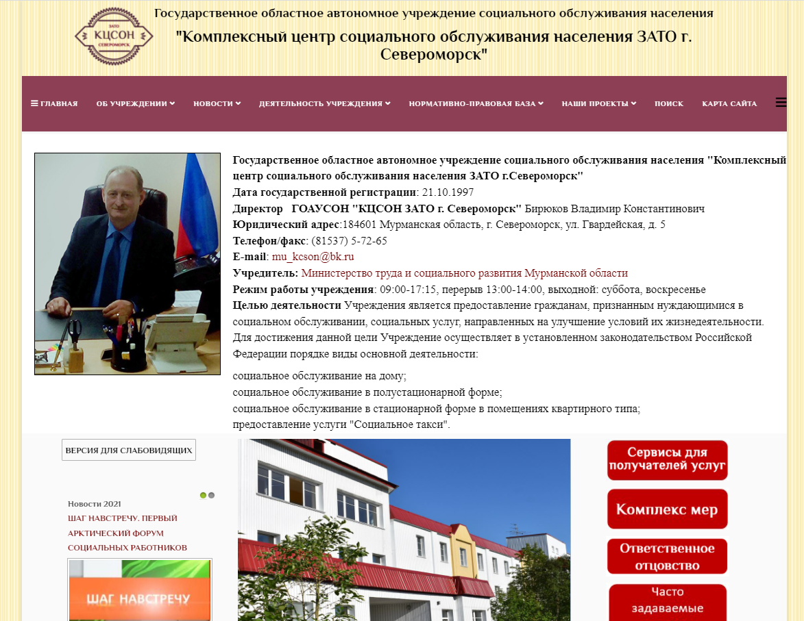
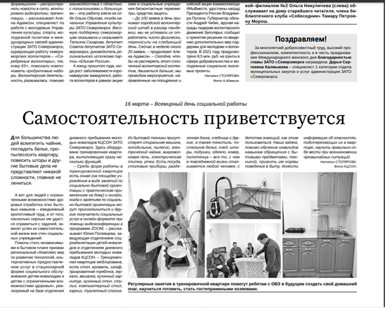
Министерство труда и социального развития Мурманской области
Государственное областное автономное учреждение социального обслуживания населения «Комплексный центр социального обслуживания населения ЗАТО г.Североморск»
Практика успешно тиражирована. На официальном сайте ГОАУСОН «КЦСОН ЗАТО г.Североморск» создана вкладка «Комплекс мер», в которой размещена и постоянно обновляется и дополняется информация о реализации регионального Комплекса мер с целью внедрения и распространения эффективных форм работы. С сентября 2020г. по декабрь 2021г. размещено 37 публикаций технологии «Тренировочная квартира» на сайте ГОАУСОН «КЦСОН ЗАТО г.Североморск».
В печатных средствах массовой информации была представлена 1 публикация. Опубликовано в №10 "СВ" от 12.03.2021г.
Тиражирование практики «Сопровождаемое проживание» реализуется посредством регулярного размещения материалов в группах в социальной сети «ВКонтакте»:
https://vk.com/id517813723, https://vk.com/osrdi
Готовность к тиражированию
Notes:
Название слайда - шрифт Impact, кегль 28.
Заполнение плашек - шрифт Calibri Light, кегль 16.

Slide 21

Министерство труда и социального развития Мурманской области
Государственное областное автономное учреждение социального обслуживания населения «Комплексный центр социального обслуживания населения ЗАТО г.Североморск»
Спасибо за внимание!
Notes:
Название слайда - шрифт Impact, кегль 28.
Заполнение плашек - шрифт Calibri Light, кегль 16.

